Slide 1



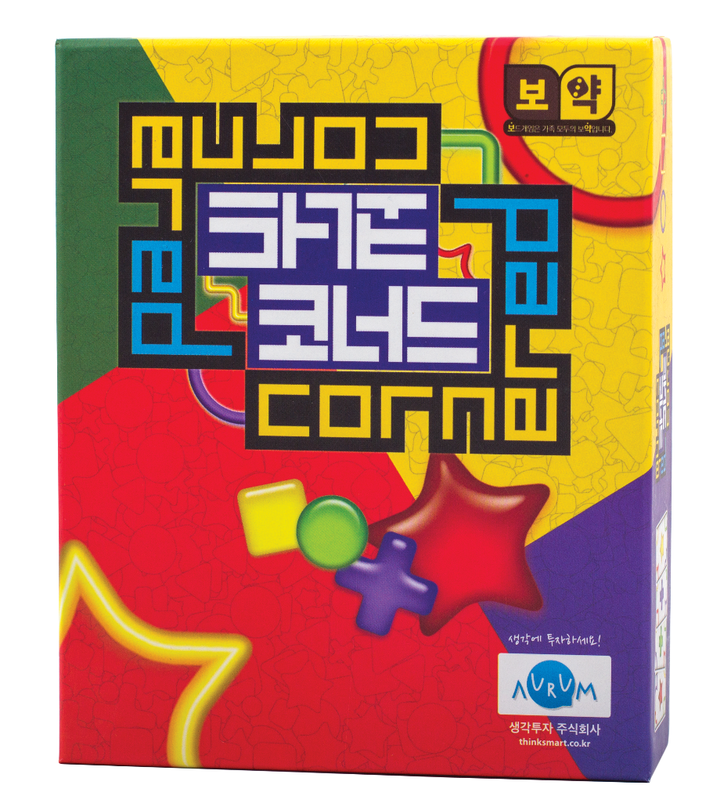

카드 중앙에 있는
도형과 색깔을
자신의 카드 코너에서
빨리 찾아 내려 놓는
순발력 게임입니다.

Slide 2
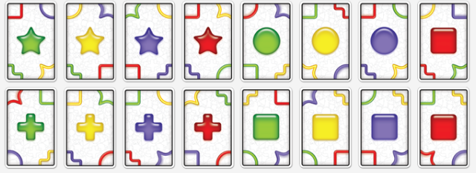
게임 구성
카드 총 96장
게임 목적
자신의 카드를 가장 먼저 내려 놓는 플레이어가 승리합니다.

Slide 3
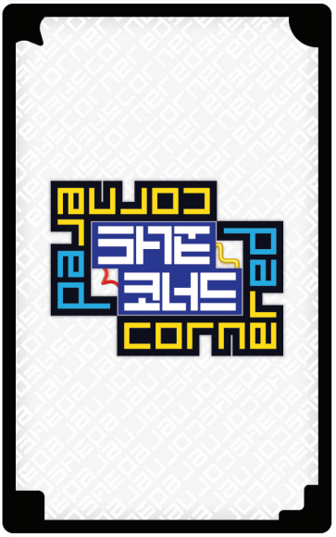




게임 준비
1. 카드를 잘 섞어 인원수에 맞게 나누어 갖습니다.
(2인 각 47장 / 3인 각 31장 / 4인 각 23장 / 5인 각 19장)
2. 남은 카드 중 한 장을 공개하여 중앙에 놓습니다. 이 카드가 기준 카드가 됩니다.
Player 1
Player 3
Player 2

Slide 4
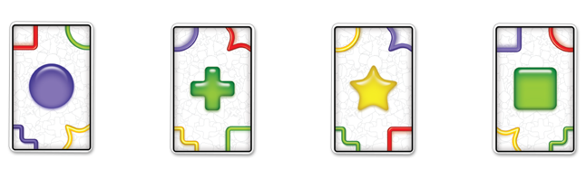
게임 방법
왼쪽 상단 코너에
보라색 원 모양이 일치!
왼쪽 하단 코너에
노란색 별 모양이 일치!
왼쪽 하단 코너에
초록색 십자 모양이 일치!

Slide 5


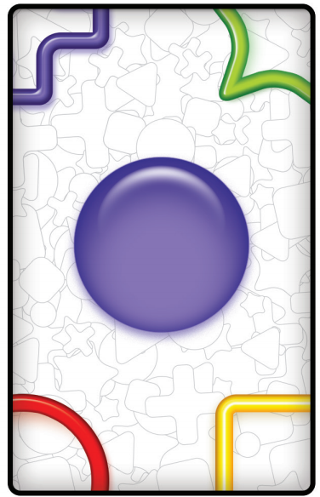
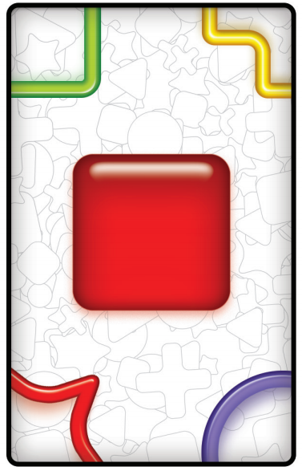
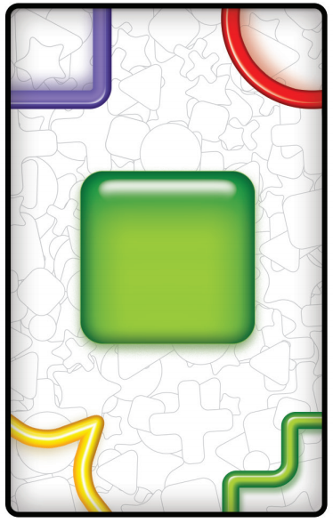


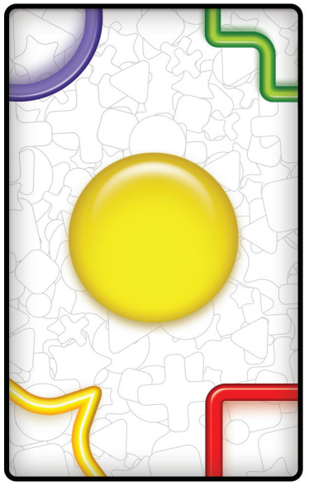

게임 방법
1. 순서가 없어요!
코너드는 게임 순서가 없습니다. 누구든 먼저 내려 놓을 수 있습니다.
기준 카드 중앙에 있는 도형과 색깔을 자신의 카드 코너에서 빨리 찾아 내려 놓습니다.
Player 1
Player 3
Player 2

Slide 6

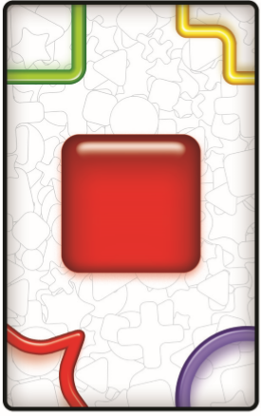

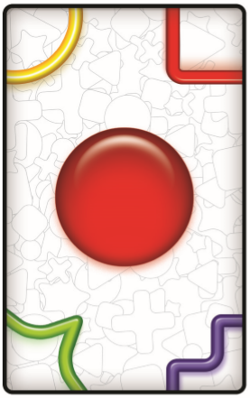





게임 방법
2. 기준카드가 바뀝니다.
내려놓을 카드가 없는 플레이어는
이미 내려 놓은 카드 중 1장을 뽑아 맨 위로 올려 기준 카드를 바꿀 수 있습니다.
대신, 내려놓은 카드에서 2장을 다시 가져가야 합니다.
누군가 조건에 맞게 카드를 먼저 내려 놓으면 기준 카드가 바뀝니다.
기준 카드
변경됨
Player 1
Player 3
2장 가져오기
Player 2
내릴 카드가
없어 ㅠㅠ

Slide 7

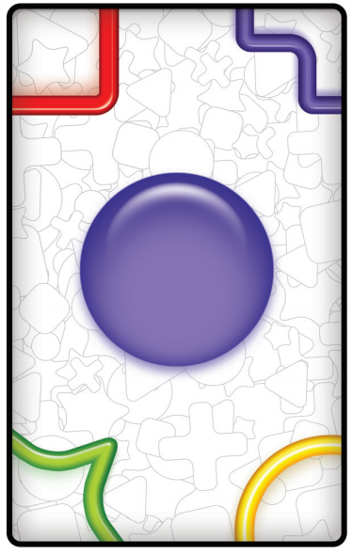
게임 종료
누군가 카드를 먼저 내려 놓으면 게임이 종료됩니다.
Player 1
Player 3
끝!!
승리~!
Player 2

Slide 8

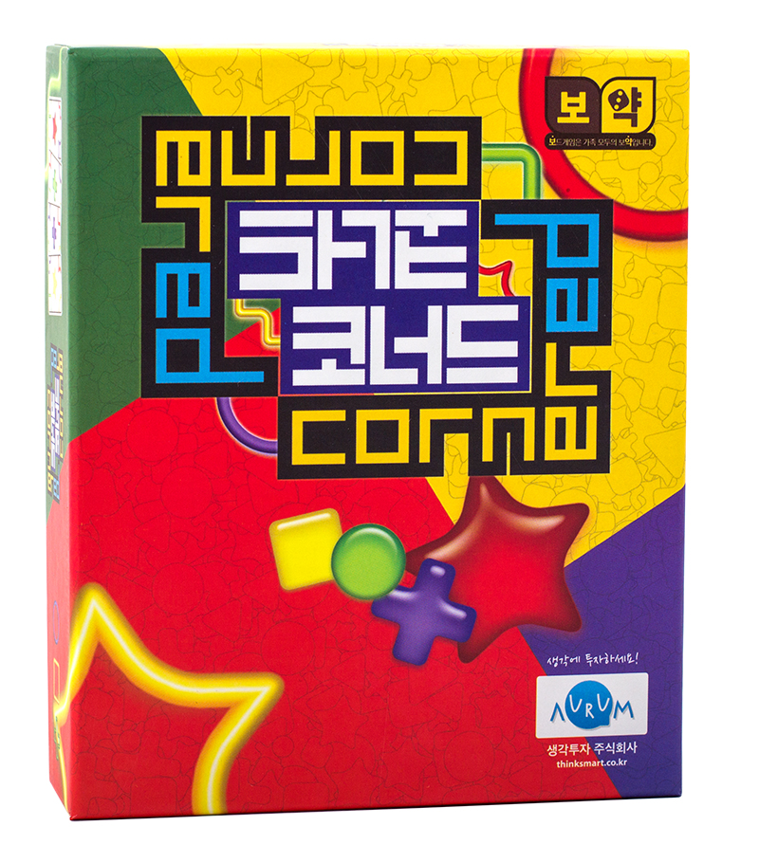
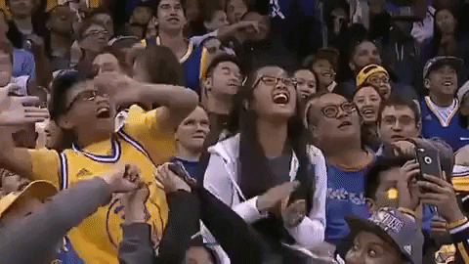

코너드에서
필요한 건 뭐?!
스.피.드
WOW~~!!

